Slide 1






Determinación del Proceso de Atención en Red para la ulceración y tto de Pie Diabético.
Soledad Hormazabal Carreño.
Enfermera Asesora Programa Cardiovascular
Servicio de Salud Coquimbo
2019

Slide 2
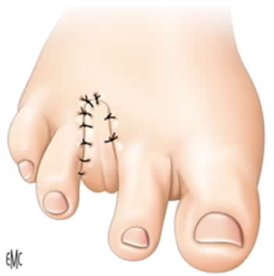
Introducción.
En Chile, según el registro de Egresos hospitalarios del Sector publico de salud del año 2017, el 67,9% del total de las amputaciones de extremidad inferior son en personas con DMII.
Se estima que el 80% de estas son precedidas por una ulcera en el pie. Los datos nacionales disponibles sugieren una tasa de amputación de 321 por 100.000 diabéticos en el año 2017 menor a la de años anteriores.

Slide 3

Población mayor de 15 años Inscrita validada en APS con Diabetes Mellitus tipo 2 según Prevalencia. (2017)

Slide 4
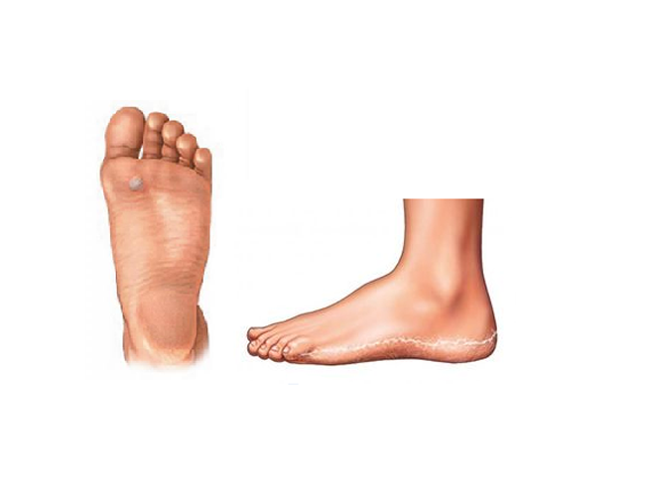
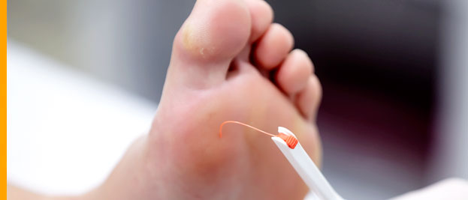
Pacientes Diabéticos según evaluación de Pie DMII con R. Máximo Corte P 2017.
 | 15 - 64 | 65 y mas | Hombre | Mujeres
Evaluación Pie Diabético. R. Máximo | 464 | 513 | 505 | 472
977/31.882

Slide 5

Perfil Epidemiológico.

Slide 6
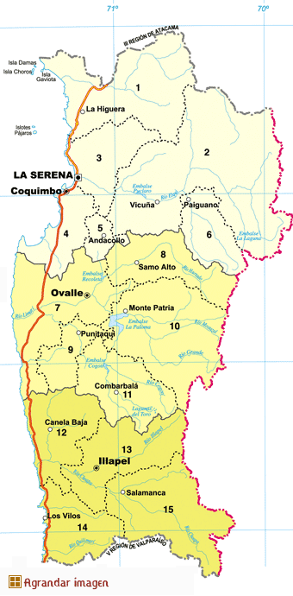
Región de Coquimbo.
15 Comunas
14 Comunas Adm. Municipal
1 Comuna dependiente del SSC
Tipo de Establecimiento | Total
Hospitales de Alta Complejidad | 3
Hospital Mediana Complejidad | 1
Hospitales Comunitarios | 5
Centros de Salud Familiar | 30
PSR | 97
CECOSF | 10

Slide 7
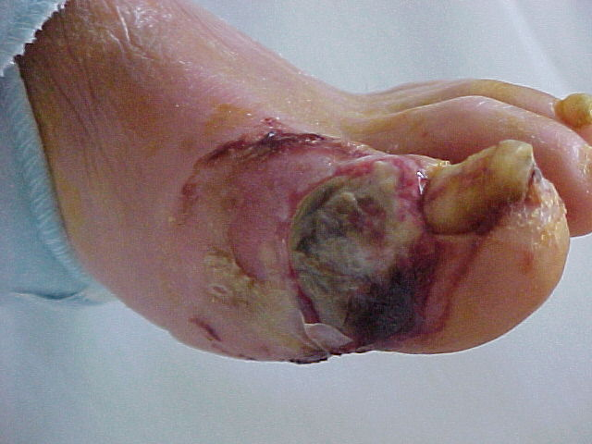
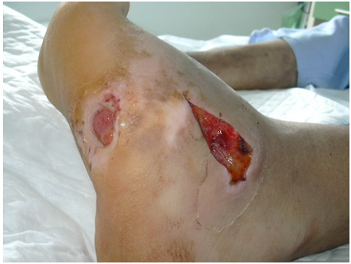
Demanda Explicita.
Cantidad de Curaciones Avanzadas realizadas en APS según REM 2017.
 | 15 - 64 | 65 y mas | Hombre | Mujeres
Curación Convencional | 19 | 28 | 24 | 23
Curación Avanzada | 520 | 426 | 583 | 363
 | 946

Slide 8
Identificación de la Oferta.
En esta etapa del Proceso de diseño de la Red Asistencial, se señalan los elementos para describir la oferta, a través de la caracterización de los Establecimientos, de los recursos humanos y las prestaciones que oferta a la Red.

Slide 9
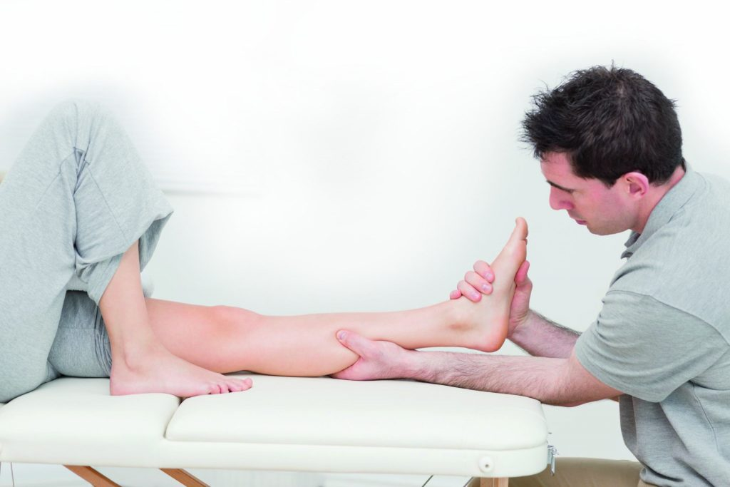
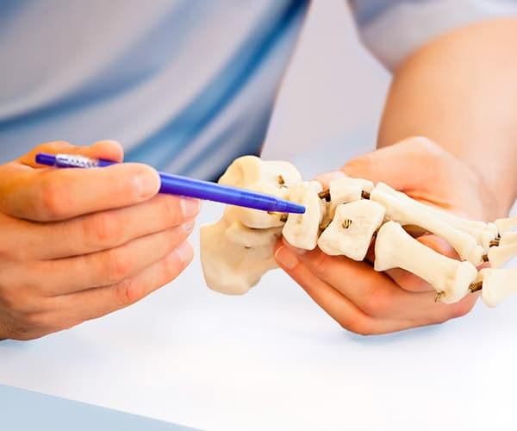
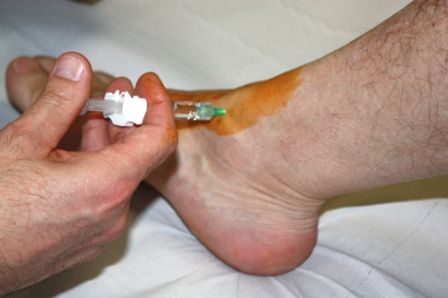
Centros que realizan curaciones avanzadas de Pie Diabético
 | APS |  |  |  | Nivel Secundario |  |  |  | Nivel Terciario
Nombre del Establecimiento | Diagnóstico | Tratamiento Farmacológico | Estratificación Riesgo Ulceración | Curación Avanzada | Evaluación por Diabetologo o Infectologo | Evaluación por Cirujano Vascular | Evaluación por Fisiatra | Curación Avanzada | Revascularización | Amputación
Hospital La Serena |  |  |  |  | * | x | * | x | x | x
Hospital Coquimbo |  |  |  |  | * | x | * | x | x | x
Hospital de Ovalle |  |  |  |  | - | - | - | x | - | x
Hospital de Illapel |  |  |  |  | - | - | - | x | - | x
Solo pacientes Hospitalizados o por Derivación.

Slide 10
Centros que realizan curaciones avanzadas de Pie Diabético
 | APS |  |  |  | Nivel Secundario |  |  |  | Nivel Terciario
Nombre del Establecimiento | Diagnóstico | Tratamiento Farmacológico | Estratificación Riesgo Ulceración | Curación Avanzada | Evaluación por Diabetologo o Infectologo | Evaluación por Cirujano Vascular | Evaluación por Fisiatra | Curación Avanzada | Revascularización | Amputación
Cardenal Caro | x | x | - | x
RSH | x | x | - | x
Juan Pablo II | x | x | - | x
Las Compañías | x | x | - | x
PAC | x | x | - | x
Shaffhauser | x | x | X | x
Sergio Aguilar | x | x | X | x
El Sauce | x | x | X | x
Pan de Azúcar | x | x | X | x
Tongoy | x | x | X | x
T. Blancas | x | x | X | x
San Juan | x | x | X | x
Sta. Cecilia | x | x | x | x
M. Macuada | x | x | - | x
J. Jordan | x | x | - | x
C. de Tamaya | x | x | - | x
Sotaqui | x | x | - | x

Slide 11
Centros que realizan curaciones avanzadas de Pie Diabético
 | APS |  |  |  | Nivel Secundario |  |  |  | Nivel Terciario
Nombre del Establecimiento | Diagnóstico | Tratamiento Farmacológico | Estratificación Riesgo Ulceración | Curación Avanzada | Evaluación por Diabetologo o Infectologo | Evaluación por Cirujano Vascular | Evaluación por Fisiatra | Curación Avanzada | Revascularización | Amputación
La Higuera | x | x | - | x
Vicuña | x | x | - | x
Paihuano | x | x | - | x
Rio Hurtado | x | x | - | x
Punitaqui | x | x | - | x
Montepatria | x | x | - | x
Combarbala | x | x | - | x
Canela | x | x | - | x
Los Vilos | x | x | - | x
Salamanca | x | x | - | x
Illapel | x | x | - | x
Centros que realizan curaciones avanzadas de Pie Diabético
 | APS |  |  |  | Nivel Secundario |  |  |  | Nivel Terciario
Nombre del Establecimiento | Diagnóstico | Tratamiento Farmacológico | Estratificación Riesgo Ulceración | Curación Avanzada | Evaluación por Diabetologo o Infectologo | Evaluación por Cirujano Vascular | Evaluación por Fisiatra | Curación Avanzada | Revascularización | Amputación
Vicuña | x | x | - | x
Andacollo | x | x | - | x
Combarbala | x | x | - | x
Los Vilos | x | x | - | x
Salamanca | x | x | - | x

Slide 12

Recurso Humano Disponible.
Nivel Primario y Nivel Secundario.

Slide 13


APS.
Poli de Curación Avanzada: Funciona de Lunes a Viernes
Nivel Secundario.
Solo un Centro de Salud de la Región posee horas protegidas de 1 medico 3 horas por semana para la Evaluación de pacientes con UPD
Lunes a Viernes Jornadas que se dividen en Mañana en Tarde o 3 veces por semana.
26 con Capacitación.
7 sin Capacitación.
1 No informada.

Slide 14
N°Curaciones Avanzadas informadas en REM P. Dic 2017
Centro de Salud APS | Producción
Coquimbo | 207
La Serena | 540
Vicuña | 8
Paihuano | 3
La Higuera | 4
Ovalle | 83
Rio Hurtado | 4
Punitaqui | 0
Montepatria | 7
Combarbala | 0
Los Vilos | 0
Salamanca | 0
Illapel | 0
Canela | 1
Hospital Salamanca | 27
Hospital Combarbala | 7
Hospital Andacollo | 24
Hospital Vicuña | 9
Hospital Los Vilos | 9

Slide 15

Hospital de La Serena.
Poli de Pie Diabético: Funciona de Lunes a Viernes
Lunes A Viernes de 08:00 a 13:00
Aprox 10 pacientes.
22 horas
E.U Catherine Alvarez Cruz
Cirujano Vascular Días Jueves de 08:00 a 13:00 horas.
2 Altas
4 Controles
4 IC
15 horas aprox.
Internista, Diabetólogo, e Infectólogo
Estos especialistas no trabajan directamente en el Poli de Diabetes.
Sin Fisiatra.

Slide 16
Hospital de Coquimbo.
Poli de Pie Diabético: Funciona de Lunes a Viernes.
Lunes a Viernes de 14:00 a 17:00
22 horas
E.U Evelyn Araya Labarca
Kinesiólogo.
Nutricionista.
Cirujano Vascular sin horas establecidas
Días Lunes mañana
Internista, Diabetólogo, Infectólogo y Fisiatra se derivan a través de IC
Estos especialistas no trabajan directamente en el Poli de Diabetes.

Slide 17


Hospital de Ovalle.
Poli de Pie Diabético: Funciona de Lunes a Viernes.
Lunes, Miércoles y Viernes de 14:00 a 17:00
22 horas
E.U. Cesar Salgado
Actualmente este Poli sin horas de Cirujano Vascular destinadas a estos pacientes.
El Hospital cuenta con Internista, Diabetologo, e Infectologo.
Sin Fisiatra.

Slide 18
N°Curaciones Avanzadas informadas en REM P. Dic 2017
Centros Hospitalarios | Producción
Hospital La Serena | 0
Hospital Coquimbo | 5
Hospital Ovalle | 0
Hospital Illapel | 8

Slide 19
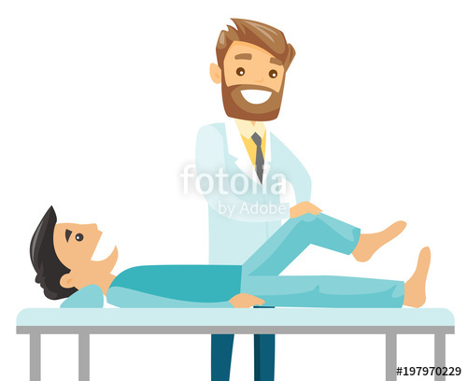
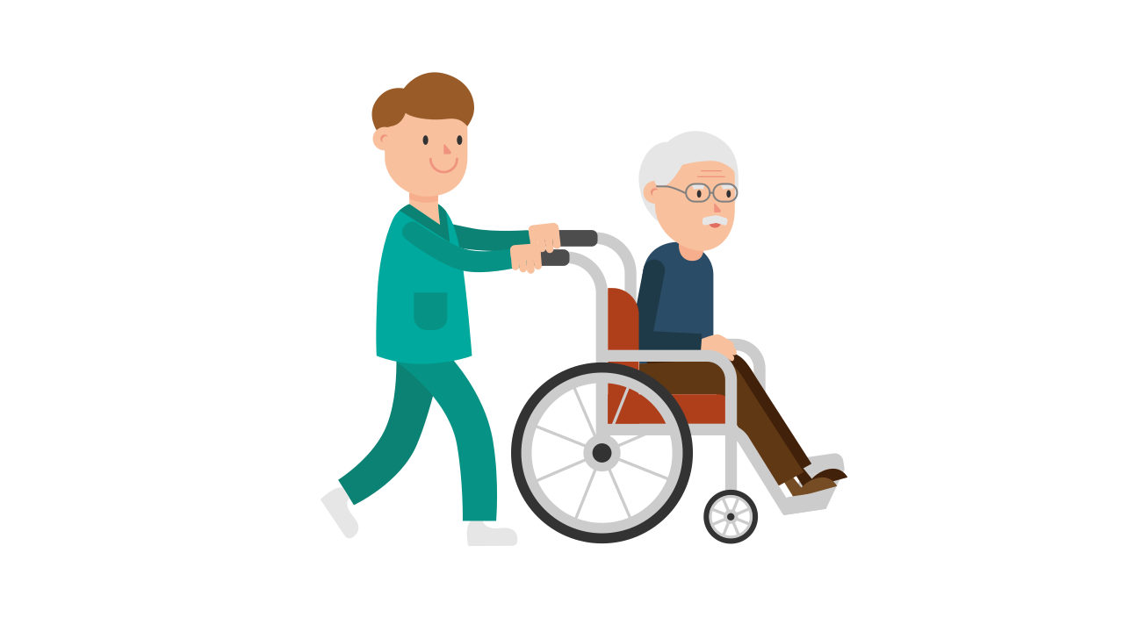
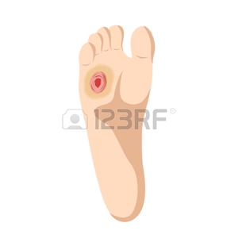
ESTABLECIMIENTOS ATENCIÓN SECUNDARIA Y TERCIARIA | 1 | Hospital de La Serena
 | 2 | Hospital de Coquimbo
 | 3 | Hospital de Ovalle
 | 4 | Hospital de Illapel
APS
HOSPITALES

Slide 20
 | PROVINCIA ELQUI
COMUNA | LA SERENA |  |  |  |  |  | COQUIMBO |  |  |  |  |  | VICUÑA |  | ANDACOLLO | LA HIGUERA | PAIHUANO
ESTABLECIMIENTO | CESFAM E.Schaffauser | CESFAM Pedro Aguirre Cerda | CESFAM Las Compañías | CESFAM Juan Pablo II | CESFAM Cardenal Caro | CESFAM Raúl Silva Henríquez | CESFAM Dr. Sergio Aguilar | CESAFM Tierras Blancas | CESFAM Santa Cecilia | PSR Pan de Azúcar | CESFAM Tongoy | CESFAM San Juan | Hospital San Juan de Dios | PSR DESAM Vicuña | Hospital José Luis Arraño | CES La Higuera | CESFAM Paihuano
Curación Avanzada | 1 | 1 | 1 | 1 | 1 | 1 | 2 | 2 | 2 | 2 | 2 | 2 | 1 | 1 | 2 | 1 | 1
Entrega Ayudas Técnicas Bota de Descarga | - | - | - | - | - | - | - | - | - | - | - | - | - | - | - | - | -
Entrega de Ayudas Técnicas Zapato | - | - | - | - | - | - | - | - | - | - | - | - | - | - | - | - | -
Eval. por Medico Especialista en Diabetes | 1 | 1 | 1 | 1 | 1 | 1 | 2 | 2 | 2 | 2 | 2 | 2 | 1 | 1 | 2 | 1 | 1
Evaluacion por Medico Internista | 1 | 1 | 1 | 1 | 1 | 1 | 2 | 2 | 2 | 2 | 2 | 2 | 1 | 1 | 2 | 1 | 1
Evaluacion por Cirujano Vascular | 1 | 1 | 1 | 1 | 1 | 1 | 2 | 2 | 2 | 2 | 2 | 2 | 1 | 1 | 2 | 1 | 1
Evaluacion por Medico Fisiatra | 2 | 2 | 2 | 2 | 2 | 2 | 2 | 2 | 2 | 2 | 2 | 2 |  |  | 2
Revascularizacion en pacientes con UPD neuroizquemina/izquemica | 1 | 1 | 1 | 1 | 1 | 1 | 2 | 2 | 2 | 2 | 2 | 2 | 1 | 1 | 2 | 1 | 1
Rehabilitacion para pacientes amputados | 1 | 1 | 1 | 1 | 1 | 1 | 2 | 2 | 2 | 2 | 2 | 2 | 1 | 1 | 2 | 1 | 1
Entrega de Prótesis paciente amputado por UPD | 1 | 1 | 1 | 1 | 1 | 1 | 2 | 2 | 2 | 2 | 2 | 2 | 1 | 1 | 2 | 1 | 1

Slide 21
COMUNA | OVALLE |  |  |  | MONTE PATRIA |  |  |  | COMBARBALA |  | PUNITAQUI | RIO HURTADO
ESTABLECIMIENTO | CESFAM Marcos Macuada | CESFAM Jorge Jordán D. | CESFAM Sotaquí | CESFAM Cerrillos de Tamaya | CESFAM Monte Patria | CESAFM El Palqui | CESFAM Chañaral Alto | CESFAM Carén | Hospital San Juan de Dios Combarbala | DESAM Combarbalá | CES Punitaqui | CES Pichasca
Curación Avanzada | 3 | 3 | 3 | 3 | 3 | 3 | 3 | 3 | 3 | 3 | 3 | 3
Entrega Ayudas Tecnicas Bota de Descarga
Entrega de Ayudas Tecnicas Zapato Ortopédico
Evaluacion por Medico Especialista en Diabetes | 3 | 3 | 3 | 3 | 3 | 3 | 3 | 3 | 3 | 3 | 3 | 3
Evaluacion por Medico Internista | 3 | 3 | 3 | 3 | 3 | 3 | 3 | 3 | 3 | 3 | 3 | 3
Evaluacion por Cirujano Vascular | 3-1 | 3-1 | 3-1 | 3-1 | 3-1 | 3-1 | 3-1 | 3-1 | 3-1 | 3-1 | 3-1 | 3-1
Evaluación por Medico Fisiatra | 3-1 | 3-1 | 3-1 | 3-1 | 3-1 | 3-1 | 3-1 | 3-1 | 3-1 | 3-1 | 3-1 | 3-1
Revascularización en pacientes con UPD neuroizquemina/izquemica | 3-1 | 3-1 | 3-1 | 3-1 | 3-1 | 3-1 | 3-1 | 3-1 | 3-1 | 3-1 | 3-1 | 3-1
Rehabilitacion para pacientes amputados | 3 | 3 | 3 | 3 | 3 | 3 | 3 | 3 | 3 | 3 | 3 | 3
Entrega de Protesis paciente amputado por UPD | 3 | 3 | 3 | 3 | 3 | 3 | 3 | 3 | 3 | 3 | 3 | 3

Slide 22
 | PROVINCIA CHOAPA
COMUNA | ILLAPEL |  |  | SALAMANCA |  | LOS VILOS |  | CANELA
ESTABLECIMIENTO | Hospital Humberto Elorza Cortés | CESFAM Urbano de Illapel | CESFAM Villa San Rafael | Hospital de Salamanca | DESAM Salamanca | Hospital San Pedro Los Vilos | DESAM Los Vilos | CES Canela
Curacion Avanzada | 4 | 4 | 4 | 4 | 4 | 4 | 4 | 4
Entrega Ayudas Técnicas Bota de Descarga | - | - | - | - | - | - | - | -
Entrega de Ayudas Técnicas Zapato Ortopédico | - | - | - | - | - | - | - | -
Evaluacion por Medico Especialista en Diabetes | 4 | 4 | 4 | 4 | 4 | 4 | 4 | 4
Evaluacion por Medico Internista | 4 | 4 | 4 | 4 | 4 | 4 | 4 | 4
Evaluacion por Cirujano Vascular | 4-2 | 4-2 | 4-2 | 4-2 | 4-2 | 4-2 | 4-2 | 4-2
Evaluacion por Medico Fisiatra | 4-2 | 4-2 | 4-2 | 4-2 | 4-2 | 4-2 | 4-2 | 4-2
Revascularizacion en pacientes con UPD neuroizquemina/izquemica | 4-2 | 4-2 | 4-2 | 4-2 | 4-2 | 4-2 | 4-2 | 4-2
Rehabilitación para pacientes amputados | 4 | 4 | 4 | 4 | 4 | 4 | 4 | 4
Entrega de Protesis paciente amputado por UPD | 4 | 4 | 4 | 4 | 4 | 4 | 4 | 4

Slide 23

Comité Regional Pie Diabetico.

Slide 24
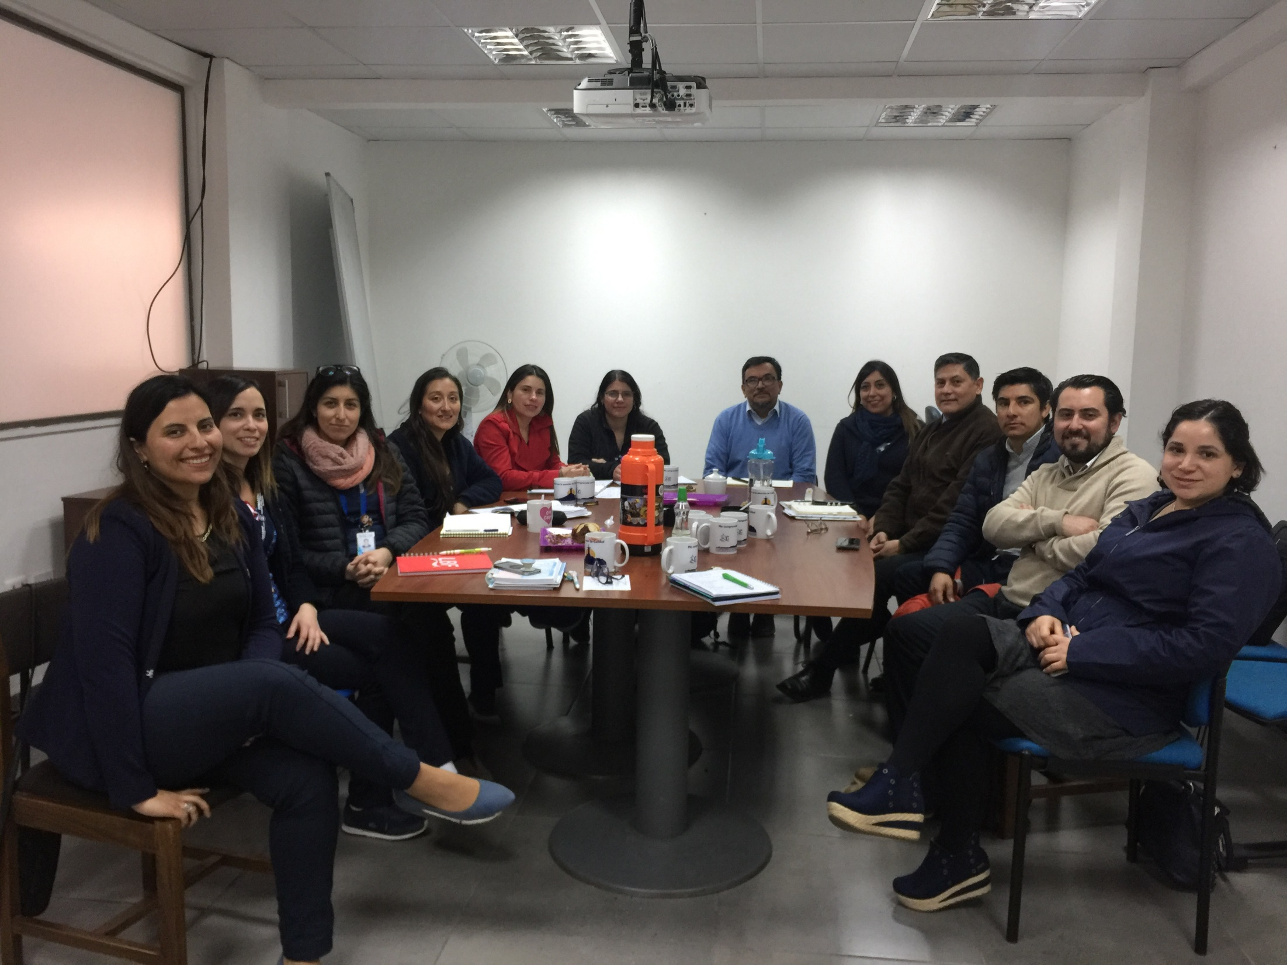

Slide 25
Ordinario N°0534 del 27 DE Marzo del 2019. Informa sobre Ayudas Técnicas de Pie Diabetico.

Slide 26
Actualización en el Manejo y Tratamiento en Pie Diabetico
HORARIO | TEMATICA
08:30 – 09:00 | Inscripciones
09:00 – 09:15 | Bienvenida SS Coquimbo
09:15 – 10:00 | Epidemiologia de las Enfermedades Crónicas no trasmisibles E.U. Soledad Hormazabal Asesora PSCV DSSC
10:00 – 10:45 | Rol del Equipo de Salud en Manejo Integral del Pie Diabético. E.U. Natalia Acevedo
10:45 – 11:00 | Coffe Break
11:00 – 11:45 | Determinación de la Severidad de la UPD: Escala Pronostica de San Elián. Dr Francisco Salvador, MINSAL
11:45 – 13:00 | Taller Escala Pronostica de San Elián Dr Francisco Salvador, MINSAL
13:00 – 14:15 | Almuerzo
14:15 - 16:00 | Determinación de Protocolo de Curación Avanzada Instituto Nacional de Heridas Taller Determinación de Protocolo de Curación Avanzada Instituto Nacional de Heridas Directora Instituto Nacional de Heridas, Isabel Aburto
16:00 – 16:30 | Coffe Break
16:30 – 17:00 | Exposición de LBF insumos Médicos.

Slide 27
HORARIO | TEMATICA
08:30 – 09:30 | Taller de Insulinizacion Dr Fernandez.
09:00 – 10:00 | Orientación Técnica del Manejo Integral del Pie Diabético. E.U. Pia Venegas Araneda MINSAL
10:00- 10:40 | Factores de Riesgo del Pie Diabético y Manejo del pacientes con Ulcera pie Diabético Neuropatía Periférica Enfermedad Arterial Periférica Deformidad del Pie. Dra. Camila Pino
10:40 – 11:00 | Coffe Break
11:00 – 12:00 | Pruebas de Tamizaje para la detección temprana de Neuropatía Diabética Periférica. Test de sensación de presión de contacto con monofilamento. Test de pérdida de sensibilidad vibratoria. Dra. Camila Pino
12:00 – 13:00 | Vascularización en los pacientes con UPD. Dra. Camila Pino
13:00 – 14:30 | Almuerzo Libre
14:30 – 15:30 | Fisiatría en el Tratamiento de los pacientes con PD u UPD. Ayudas Técnicas y Descarga Dr Roberto Alfaro.
15:30 – 16:00 | Manejo de Complicaciones de Ulcera y su Tratamiento Dr. Roberto Alfaro.
16:00 – 16:30 | Coffe Break Visita a Stand Informativos.
16:30 – 17:00 | Calificación y término de la Jornada.

Slide 28
Ordinario N°1178 Informa Implementación de Poli de Pie Diabetico en cada Centro de Salud.
Tomando todo lo anterior en consideración es que se toma como Acuerdo el Formar el “Policlìnico de Pie Diabetico” en cada CESFAM Y Hospital de la Región. Este policlínico deberá contar con las horas de Profesionales necesarias para su funcionamiento dentro de las cuales se toman los siguientes acuerdos. (Pueden variar de acuerdo a la cantidad de pacientes)

Slide 30
Ordinario N°1757 Informa Aspectos Podológicos a considerar en la Atención de Salud.

Slide 31
Compra desde la DSSC.

Slide 32
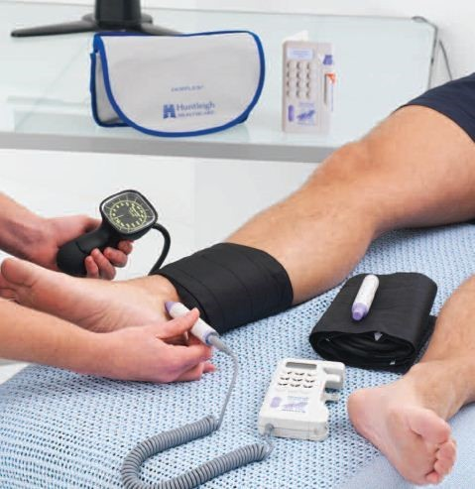
Distribución en la Red.
Comuna | Doppler
La Serena | 3
Coquimbo | 3
Paihuano | -
Vicuña Hospital | 1
Vicuña Dpto | -
La Higuera | -
Ovalle | 1
Rio Hurtado | -
Punitaqui | -
Montepatria | 1
Combarbala Hospital | 1
Combarbala Dpto | -
Los Vilos Hospital | 1
Los Vilos Dpto | -
Illapel Dpto | 1
Canela | -
Salamanca Hospital | 1
Salamanca Dpto | -
Hospital Coquimbo | 1
Hospital La Serena | -
Hospital Ovalle | 1
Capacitaciones
6 de Noviembre del 2019 | Capacitación de la Enfermera (o) Titular y Suplente de Poli Pie DMII de los Centros de distribución de la Provincia de Elqui y Choapa.
8 de Noviembre del 2019 | Capacitación de la Enfermera (o) Titular y Suplente de Poli Pie DMII de los Centros de distribución de la Provincia de Limari.

Slide 33

La Serena | Las Compañias | E.U. Javiera Guerra Sub. Luis Rojas Yañez | RSH Juan Pablo II La Higuera
 | Emilio Shaffhauser | E.U. Carolina Belmar | Equipo Salud Rural
 | Pedro Aguirre Cerda | E.U. Paola Guzman | Cardenal Caro
Coquimbo | Tierras Blancas | E.U. Silvia Jara | Pan de Azúcar Lila Cortes
 | San Juan | E.U. Natalia Acevedo Sub Geldy Mery | Santa Cecilia Sergio Aguilar El Sauce CECOSF Punta Mira
 | Tongoy | E.U Diana Vega | Guanaqueros Equipo Rural Puerto Aldea Camarones El Tangue
Vicuña | Hospital de Vicuña | E.U. Melisa Morales Sub.Cecilia Robles | Dpto de Salud Vicuña Paihuano
Ovalle | Marcos Macuada | E.U. Karen Salinas | Jorge Jordan Cerrillos de Tamaya Sotaqui CECOSF Punitaqui Rio Hurtado.
Montepatria | CESFAM Montepatria | E.U. Marianne Rojas Cortes | El Palqui Chañaral Alto Caren
Combarbala | Hospital de Combarbala | E.U.Clelia Araya | Dpto de salud de Combarbala
Los Vilos | Hospital de Los Vilos | E.U. Eduardo Soza Sub Carol Sasso | Dpto de salud de Los Vilos
Illapel | Urbano de Illapel | E.U. Pablo Gonzales | Villa San Rafael Equipo Salud Rural Canela
Salamanca | Hospital de Salamanca | E.U.Camila Gonzalez Sub. Carolina Diaz | Dpto de Salud de Salamanca

Slide 34
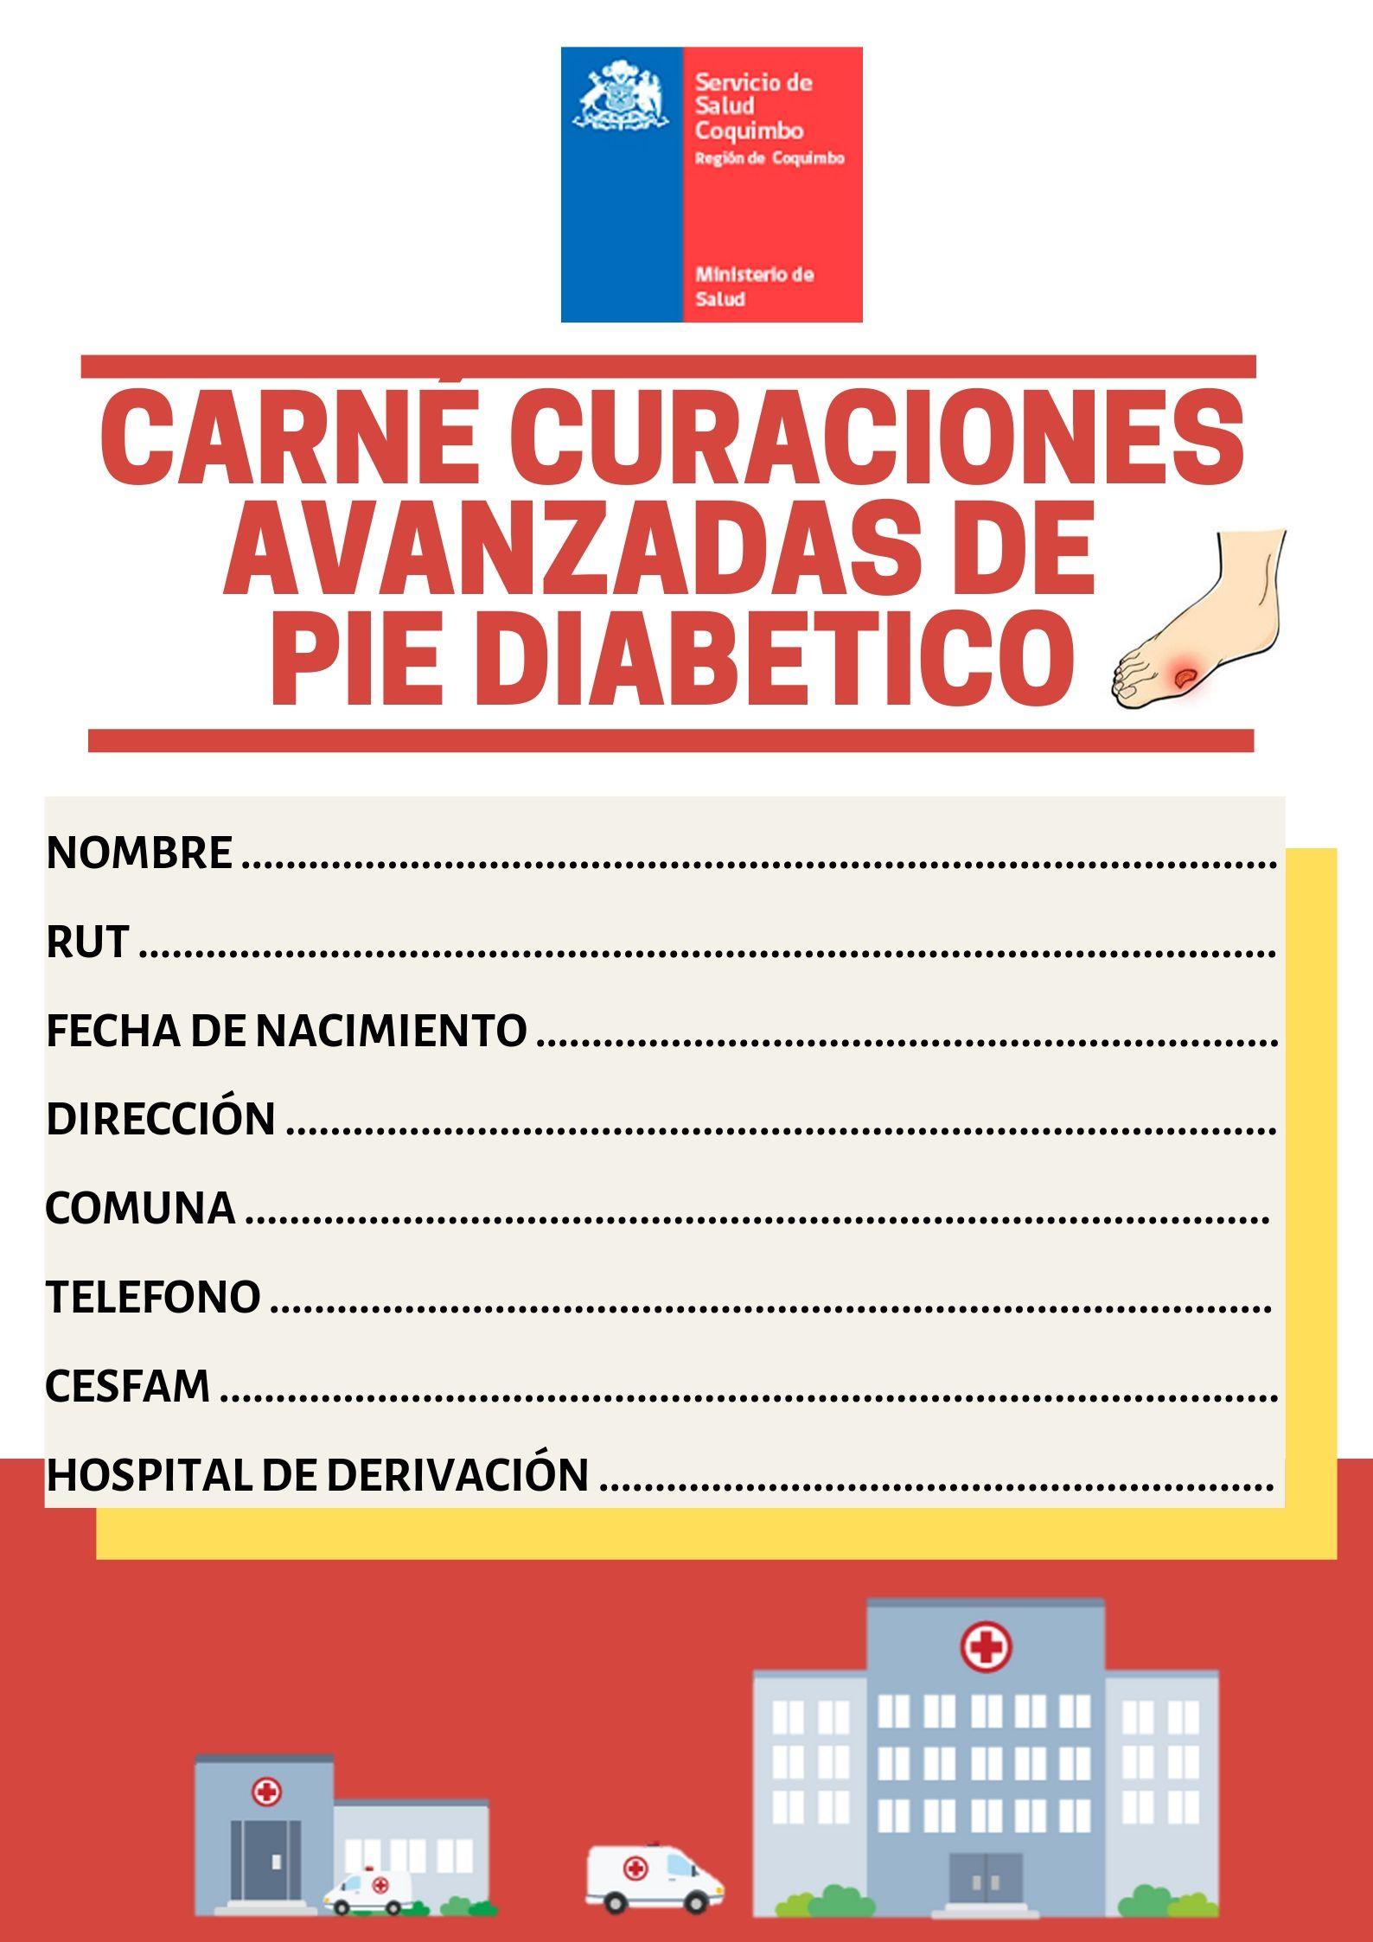
Creación del Primer Carnet Regional de Pie Diabetico. Nivel Primario y Secundario.

Slide 35



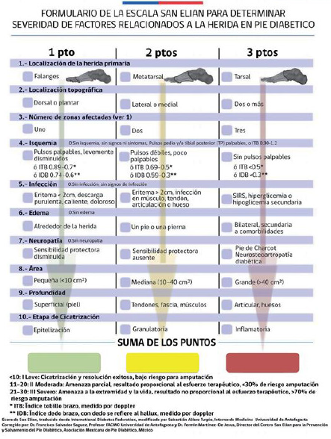

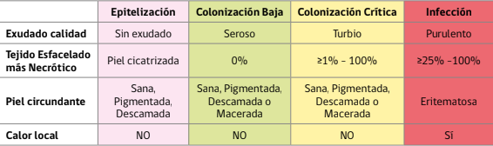
DVP DGN

Slide 36

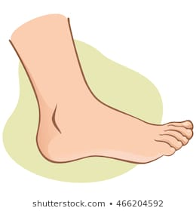
Pendientes……. A trabajar como Red.
Implementación al 100% de los Policlínicos de Pie Diabetico en APS y en Nivel Secundario con las Horas de Especialidad que cada uno Requiere.
Horas de Fisiatra para el Hospital de La Serena y Ovalle.
Contar con Enfermeras Capacitadas en la realización de ITB en APS.
Proveer a toda la Red de su Doppler.
Actualizar Protocolo Regional de Manejo de Ulcera Pie Diabético.
Criterios de Referencia de derivación de pacientes a Nivel Secundario con ITB alterado.
Capacitación continua en el Manejo de Pie Diabético.
Auditorias a Pacientes Amputados.
Educación innovadora a nuestros pacientes, con respecto a sus cuidados.
Supervisar el año 2020 la entrega de Zapatos de descarga para pacientes con Ulceras activas.

